Slide 1
第十四次 行为型设计模式
Design pattern
任课老师：黄武
上午 12:32

Slide 2
提纲
迭代器设计模式（Iterator）
访问者设计模式（Visitor）
命令设计模式（Command）
上午 12:32

Slide 3
行为型软件设计模式
行为型设计模式关心算法和对象之间的责任分配
行为型软件设计模式刻画了很难在运行时跟踪的复杂控制流
行为型软件设计模式解释对象之间是如何进行交互的
行为型软件设计模式包括迭代器模式，访问者模式，命令模式，中介模式，策略模式和状态模式
上午 12:32

Slide 4
1 迭代器模式（Iterator）
行为型软件设计模式
迭代器模式的应用场景
迭代器模式的概念和机制
迭代器模型举例
迭代器模式讨论
上午 12:32

Slide 5
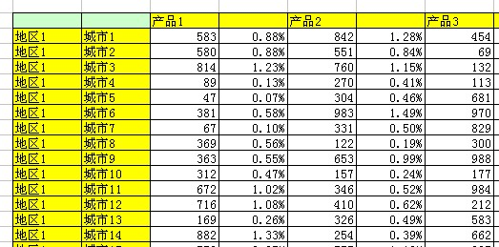
1.1 迭代器模式的应用场景
对于复杂的数据表格，我们可以进行不同形式的遍历，比如按地区遍历产品，按城市遍历某种产品等
上午 12:32

Slide 6
1.1.1 迭代器模式的说明
在面向对象的软件设计中，如果一个系统有比较复杂的聚合型数据结构，客户并不需要知道聚合数据结构的具体细节，而调用通用的方法就可以遍历这个聚合型的数据结构
上午 12:32

Slide 7
1.1.2 迭代器模式的1个应用场景
遍历存在于链表数据结构中的客户姓名
客户类中封装了一个存贮客户姓名的链表CustomerAggregate，客户首先向该链表中插入一些姓名，然后利用iterator()与一个循环输出所有姓名，最后使用clear()删除所有客户姓名
上午 12:32

Slide 8
1.1.2.1 第1个应用场景的类图
Client
CustomerAggregate
-customer:CustomerAggregate
-cusList : LinkedList
+main() : void
+add(name : String) +getCusList()
在客户类中聚集了客户数据，客户直接访问聚合数据
上午 12:32

Slide 9
1.1.2.2 第1个应用部分代码
public class Client {
public static void main ( String[] argv ) {
CustomerAggregate customer = new CustomerAggregate();
AbstractCollection cusList = customer.getCusList();
cusList.add(“Mike”);
cusList.add(“Jack”);
Iterator itr = custList.iterator()
while ( itr.hasNext() ) { println ( itr.next() ); }
custList.getCusList();
}
}
上午 12:32

Slide 10
1.1.2.3 直接在客户中访问的缺点
由于CustomerAggregate类中没有遍历所封装数据结构的方法，所以客户程序必须知道CustomerAggregate类中封装了什么数据结构，才能对该类数据进行遍历
对于各种数据，如果都需要客户知道访问聚合数据类型的结构是不可能的
如何使客户可以自动访问各种聚合数据呢？
上午 12:32

Slide 11
1.1.2.4 解决方法
Client
-customer:CustomerAggregate
+main() : void
CusListIterator
-cList : CustomerAggregate
CustomerAggregate
+first() +next() +isDone() +currentItem()
-cusList : LinkedList
+createIterator()
在CustomerAggregate中增加了一个内部类cusListIterator，专门用于遍历CustomerAggregate类
上午 12:32

Slide 12
1.1.2.5 利用内部类访问的缺点
由于内部类在CustomerAggregate类中，因此不易扩展，而且聚合类也显得臃肿
为了解决这个问题，将内部类从CustomerAggregate提取出来，形成一个单独的类
上午 12:32

Slide 13
1.2 迭代器模式的概念与机制
迭代器模式是的关键思想是将对列表的访问和遍历从列表对象中分离出来，放入一个独立的迭代器对象中
迭代器类定义了一个访问列表的接口
上午 12:32

Slide 14
1.2.1 迭代器模式的类图
Client
Iterator
+first() +next() +isDone() +currentItem()
Aggregate
+createIterator()
ConcreteIterator
ConcreteAggregate
+first() +next() +isDone() +currentItem()
+createIterator()
Retun new ConcreteIterator()
上午 12:32

Slide 15
1.2.2 迭代器模式类图说明
Aggregate：聚合接口，其实现子类创建并且维持一个一种数据类型的聚合体。在其内部还定义了创建相应迭代器对象的接口createInterator
ConcreteAggregate：封装了一个数据存储结构，实现一个具体的聚合，如ArrayList
聚合对象包含一些其它对象，目的是将这些对象组成一个新的整体对象
聚合对象也叫做容器
上午 12:32

Slide 16
1.2.2.1 迭代器模式类图说明(续)
Iterator：迭代器定义访问和遍历元素的接口
ConcreteIterator(Controller)：具体迭代器实现的迭代器接口，对具体聚合对象进行遍历
上午 12:32

Slide 17
1.2.3 迭代器模式的说明
迭代器模式类图的聚合部分，可以包含有几种不同的具体聚合类（ConcreteAggregate）。在迭代器部分，针对每个具体的聚合类，可以允许有一个或者多个具体的迭代器类，这些具体的迭代器类都实现同一个接口Iterator，这样可简化访问设计
ConcreteIterator跟踪聚合中的当前对象，并能够计算出待遍历的后续对象
上午 12:32

Slide 18
1.2.4 迭代模式的优点
迭代器模式支持以不同的方式遍历同一个聚合，复杂的聚合可以用多种方式进行遍历。比如，二叉树遍历方法有4种：先序遍历、中序遍历、后序遍历以及层次遍历，可以将不同遍历算法封装到不同的迭代器类中
当修改某一个遍历算法时不会影响到其它的遍历算法
上午 12:32

Slide 19
1.2.4.1 迭代器模式的优点（续）
当修改遍历的聚合结构代码时，如果该聚合结构没有改变，则相应的遍历算法不需要改变
迭代器简化了聚合的接口，有了迭代器的遍历接口，聚合本身就不需要类似的遍历接口了
上午 12:32

Slide 20
1.3 迭代器模型举例
随机生成一个整数矩阵，矩阵可以看作聚合类型的数据，考虑对该矩阵进行不同的遍历：奇数遍历和由外向内的遍历
上午 12:32

Slide 21
1.3.1 矩阵遍历的类图
SearchGUI
《interface》NumberIterator
+hasNext():boolen +next() +remove() +getNumOfItemes()
《interface》 Aggregate
+createOddNumIterator() +createCircularIterator()
OddNumIterator
CircularIterator
Matrix
+hasNext():boolen +next() +remove() +getNumOfItemes()
+hasNext():boolen +next() +remove() +getNumOfItemes()
+getMatrixData() +createOddNumIterator() +createCircularIterator()
上午 12:32

Slide 22
1.3.2 矩阵遍历说明
在本例中，按照迭代器模式的要求，首先设计了一个Aggregate聚合接口和一个聚合的聚合类Matrix
在迭代器方面，设计了一个NumberIterator接口，该接口有两个子类：OddNumIterator和CircularIterator
Matrix对象在创建迭代器对象时，将自己以参数的形式传递给迭代器对象，迭代器对象反过来可以调用Matrix对象的getMatrixData()方法获得全部数据，然后进行迭代遍历
上午 12:32

Slide 23
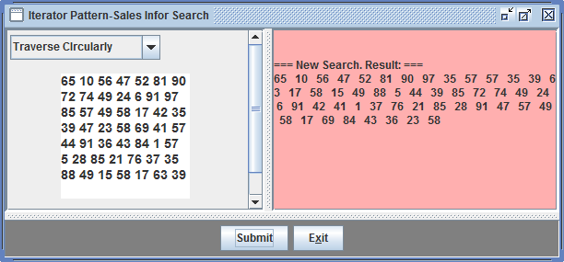
1.3.3 矩阵遍历的界面
上午 12:32

Slide 24
1.4 迭代器模式举例2
设计一个产品销售信息查询系统，为了简便起见，假设本系统不涉及数据库，而所有的销售信息都按照固定格式写入一个txt文档中
有两种遍历数据的方式，一是按照销售的产品进行遍历，一是按照日期进行遍历
上午 12:32

Slide 25
1.4.1 销售访问系统类图
SearchGUI
《interface》TextFileIterator
《interface》 SalesAggregate
+hasNext():boolen +next() +remove() +getSalesTotal()
+createSalesIterator(type)
TotalSalesInfo
Salesterator
DateIterator
+createSalesIterator(tyep)
+hasNext():boolen +next() +remove() +getSalesTotal()
+hasNext():boolen +next() +remove() +getSalesTotal()
SalesDataModel
+getProductType +getName() +getLocation() +getPrice() : String
上午 12:32

Slide 26
1.4.2 销售访问系统类图解释
类TotalSalesInfo封装一个数据类型ArrayList
SalesDataModel类的责任是从一个数据文档中读出数据，然后保存到一个ArrayList对象中
SalesIterator类用来对TotalSalesInfo对象进行迭代搜索，以便找到用户输入的所选择商品的具体信息
上午 12:32

Slide 27
2.访问者设计模式（Visitor）
问题的提出
访问者设计模式的概念和机制
访问者设计模式举例
访问者设计模式总结
上午 12:32

Slide 28
2.1 问题的提出（访问者模式）
在软件设计中，经常会遇到对系统中一个已经完成设计与代码编写的类的层次结构进行功能修改或增加新的功能。这种修改可能经常发生，并且任何修改都可能导致整个类层次结构中的大多数类都随之修改
访问者模式用于处理数据结构较稳定，但作用于其上的操作需要经常变化的问题
上午 12:32

Slide 29
2.1.1 访问者模式的应用场景
西方发达国家的税收系统非常完善，细致，比如对于个人税，可分为有家庭的和没有家庭的，对于有家庭的，又分为有小孩的和没有小孩的
不同情况下需要按照不同的公式计算税收，这些计算是分层次的
上午 12:32

Slide 30
2.1.2 税收系统的类图
Tax
+getData() +calculateTax()
PoliticalTax
BusinessTax
CharityTax
IndividuleTax
+getData() +calculateTax()
+getData() +calculateTax()
+getData() +calculateTax()
+getData() +calculateTax()
manufactureTax
EntertainmentTax
FamilyTax
SingleTax
+getData() +calculateTax()
+getData() +calculateTax()
+getData() +calculateTax()
+getData() +calculateTax()
ElectoronicTax
AutomobileTax
FamilyWithChild
FamilyNoChild
+getData() +calculateTax()
+getData() +calculateTax()
+getData() +calculateTax()
+getData() +calculateTax()
上午 12:32

Slide 31
2.1.3 税收系统设计的问题
按照以上的类图设计，每个类中均有自己的税收计算公式，这些计算分布到不同的节点中，使得每次税收计算方法的变化都要波及整个系统，使得整个系统难于维护
怎么才可以减少这种变化的影响呢？
上午 12:32

Slide 32
2.1.4 税收系统设计的变更
TaxCalculation
+CalPoliticalTax() +CalElectronicTax() +CalAutomobileTax() …
Tax
+getData()
PoliticalTax
BusinessTax
CharityTax
IndividuleTax
+getData()
+getData()
+getData()
+getData()
manufactureTax
EntertainmentTax
FamilyTax
SingleTax
+getData()
+getData()
+getData()
+getData()
ElectoronicTax
AutomobileTax
FamilyWithChild
FamilyNoChild
+getData()
+getData()
+getData()
+getData()
上午 12:32

Slide 33
2.1.5 税收系统设计变更说明
变更的思路是：把原来分散于层次结构中各个节点中的税收计算方法全部汇集到一个单独的类TaxCalculation中
这样，如果要对某种税收计算方法进行修改，则只修改TaxCalculation类，而某个节点要对税收进行计算，则调用TaxCalculation类中的相应方法即可
这种方式又有什么缺陷呢？
上午 12:32

Slide 34
2.1.6 税收系统设计的访问者模式
Visitor
Tax
Client
+visitPoliticalTax(Tax t) +visitElectronicTax(t) +visitAutomobileTax(t) …
+getData() +accept(Visitor v)
+main()
PoliticalTax
BusinessTax
CharityTax
IndividuleTax
+getData() +accept(Visitor v)
+getData() +accept(Visitor v)
+getData() +accept(Visitor v)
+getData() +accept(Visitor v)
manufactureTax
EntertainmentTax
FamilyTax
SingleTax
+getData() +accept(Visitor v)
+getData() +accept(Visitor v)
+getData() +accept(Visitor v)
+getData() +accept(Visitor v)
ElectoronicTax
AutomobileTax
FamilyWithChild
FamilyNoChild
+getData() +accept(Visitor v)
+getData() +accept(Visitor v)
+getData() +accept(Visitor v)
+getData() +accept(Visitor v)
上午 12:32

Slide 35
2.1.7访问者模式的交互说明
在客户类的main方法中，首先创建Tax层次类的对象tax，然后再创建一个Visitor对象v，最后调用tax.accept(v)语句使得两个对象tax和v开始交互
Accept方法参数中传递进来的对象被用来调用Visitor对象的方法visitElectronicTax()，而该方法中又返过来调用ElectronicTax对象的getData()方法
上午 12:32

Slide 36
2.1.8 Tax对象与Vistor对象的交互
Client
Tax tax = new ElectronicTax(); Visitor v = new Visitor(); tax.accept ( v )
+main()
tax.accept(v);
v:Visitor
Tax:ElectronicTax
visitElectronicTax(tax)
+visitElectronicTax(ElectronicTax e)
{
e.getData();
}
+getData():double +accept(Visitor v)
Tax.getData()
v.visitElectronicTax()
上午 12:32

Slide 37
2.2 访问者设计模式的概念和机制
访问者模式（vistor)是指作用于一个对象结构体上的元素操作，访问者可以使用户在不改变该结构体的基础上定义一个新的操作
访问者模式通常包含两个系列的类，一个是Element类，另一个是访问者类Visitor。访问者类定义了施加于Element类上的操作，为Element类提供一些功能
可以定义多种具体的访问者类，比如一个用于计算价格，另一个用于计算存货数量
上午 12:32

Slide 38
2.2.1 访问者设计模式类图
Visitor
Client
+visitElementA(ElementA) +visitElementB(ElementB)
+main()
ObjectStructure
Visitor
Visitor
+visitElementA(ElementA) +visitElementB(ElementB)
+visitElementA(ElementA) +visitElementB(ElementB)
Element
+accept(Visitor v)
ElementA
ElementB
+accept(Visitor v) +OperationA()
+accept(Visitor v) +OperationB()
v.visitElementB(this)
上午 12:32

Slide 39
2.2.2 访问者设计模式的组成
Visitor：为每个Element的类声明了一个访问操作，如visitFamilyNoChild
ConcreteVisitor：具体实现Visitor声明的方法
Element：定义了一些基本的方法，其中包含提供基础数据的方法，如getData()；另外还需要有一个accept方法接受访问者对象
上午 12:32

Slide 40
2.2.3 访问者设计模式的组成
ConcreteElement：具体的Element子类
ObjectStructure：提供一个高层接口，允许访问者访问Element的子类。该类中可以包含一个结构，比如ArrayList、Vector等，提供所要访问的Element类的列表
上午 12:32

Slide 41
2.2.3 访问者设计模式的使用
在以下情况下使用访问者设计模式
当一个对象的结构层次中，包含有多种类型的具有不同接口的对象，且用户要在这些对象上进行依赖于具体的类的运算时
当有多个不同的并且互不相关的运算将作用到这些对象上，而用户不希望这些运算混淆这些类时，可以使用访问者模式将相关的操作放到一个独立的类中
在对象的数据类型很少改变，但是需要经常改变操作或者增加新操作的情况下
上午 12:32

Slide 42
2.2.4 访问者设计模式的优点
访问者模式有如下优点：
使得在访问者类中针对复杂类结构中的某个类添加新方法较为容易，即只需要简单地添加一个新的访问者即可
访问者将相关的方法集中在一个具体的访问者类中，而将其他相关的方法集中在另外一个具体的类中，结构清晰
上午 12:32

Slide 43
2.2.5 访问者设计模式的缺点
访问者模式的缺点是增加一个具体的新ConcreteElement类比较困难，因为需要在每个ConcreteVisitor中添加该ConcreteElement类的访问方法
上午 12:32

Slide 44
2.2.6 访问者设计模式举例
世界名牌运动鞋专卖店销售业务软件
运动鞋的系列很少变化，包括Running Shoes、WorkingShoes及SkatingShoes
在每个系列中又包含很多品牌，如Adidas、Nike等，就形成了一个层次结构，现设计一个销售软件实现功能
计算客户要购买的运动鞋的总价格；
获得各款鞋的特点描述
上午 12:32

Slide 45
2.2.6.1 设计软件的类图
SportShoesGUI
SportShoes
Visitor
+main()
+getPrice() +getDescript() +accept(v)
PriceVisitor
InfoVisitor
WalkingShoes
RunningShoes
SkatingShoes
+getPrice() +getDescript() +accept(v)
+getPrice() +getDescript() +accept(v)
+getPrice() +getDescript() +accept(v)
Nike
NorthFace
Adidas
Salomon
GlobeBlitz
DCRover
+getPrice() +getDescript() +accept(v)
+getPrice() +getDescript() +accept(v)
+getPrice() +getDescript() +accept(v)
+getPrice() +getDescript() +accept(v)
+getPrice() +getDescript() +accept(v)
+getPrice() +getDescript() +accept(v)
上午 12:32

Slide 46
2.2.6.2 Visitor类图
Visitor
+visitAdidas(Adidas e) +visitSalomon(Salomon e) +visitNorthFace(Northface e) +visitNike(Nike e) +visitGlobeBlitz(GlobeBlitz e) …
PriceVisitor
InfoVisitor
+visitAdidas(Adidas e) +visitSalomon(Salomon e) +visitNorthFace(Northface e) +visitNike(Nike e) +visitGlobeBlitz(GlobeBlitz e) …
+visitAdidas(Adidas e) +visitSalomon(Salomon e) +visitNorthFace(Northface e) +visitNike(Nike e) +visitGlobeBlitz(GlobeBlitz e) …
上午 12:32

Slide 47
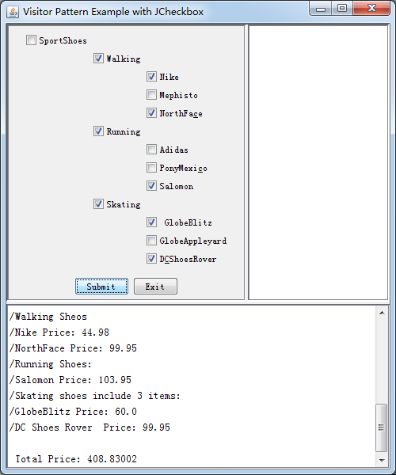
2.2.6.3 运动鞋销售软件界面
上午 12:32

Slide 48
3.命令设计模式（Command）
问题的提出
命令设计模式的概念和机制
命令设计模式举例
命令设计模式讨论
上午 12:32

Slide 49
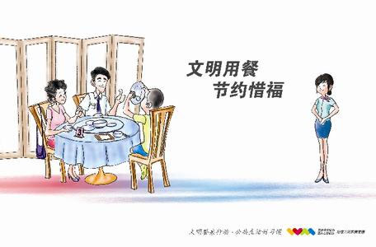

3.1 问题的提出（命令模式）
服务员向厨师传达就餐者的要求
上午 12:32

Slide 50
3.1.1 命令模式的应用场景
一个面向对象程序包含一些互相关联的对象，每个对象都提供一些有限的、特定的功能
对于用户的请求，系统提供一些处理程序，而这个处理程序又使用其他对象提供的功能
这样设计的目的是实现责任分离
用户
调用者
接收者
上午 12:32

Slide 51
3.1.2 命令模式的应用场景解释
客户层（Client）通常是一个图形界面程序，用户通过输入必要的数据选择需要完成的功能
客户层调用调用层（Invoker），调用层再根据客户的选择调用接收者（Receiver）对象
接收者对象包含实际的处理程序
上午 12:32

Slide 52
3.1.2 程序中的责任分离
责任分离使得程序易于维护与增强可扩展性，因为每个部分的任务都变得单纯
Client
Invoker
Receiver
SortingGUI
BusinessLogic
SortAlgorithm
+startSort(type:string)
+bubbleSort(nums) +binarySort(nums) +heapSort(nums) +insertionSort(nums)
Bubble sort
Binary sort
SortAlgorithm s = new SortAlgorithm() if (type.equals(“bubble”) ) s.bubbleSort(nums); if (type.equals(“heap”) ) s.heapSort(nums);
Heap sort
Insertion sort
Run
上午 12:32

Slide 53
3.1.3 前面设计的缺陷
前面的设计虽然实现了责任分离，但是调用者对象与接收者对象被紧密地捆绑在一起，这样导致了调用者对象的实现中包含有许多条件语句
为了解决该缺陷，则在调用者类与接收者类之间插入一个新的类层次结构，利用多态与动态绑定，去掉调用者类中的条件语句。这正是命令模式要实现的
上午 12:32

Slide 54
3.2 命令设计模式的概念和机制
命令模式的目的是解除调用者类与接收者类之间的耦合
命令模式为响应客户请求的行动创建一个抽象，即设计一个命令接口类，用于声明一个共同的接口，该接口中包含一些具体的实现者类，每个实现者类代表一个不同类型的客户请求和相应的处理
上午 12:32

Slide 55
3.2.1 命令设计模式类图
Invoker
《interface》 Command
+execute()
《Create》
Client
《Create》
ConcreteCommand1
ConcreteCommand2
+main()
+execute()
+execute()
《Create》
《uses》
Receiver
《uses》
+Operation()
上午 12:32

Slide 56
3.2.2 命令设计模式类图说明
Client对象负责初始化Command对象，并且提供给Command对象将来要调用的方法的全部信息
Invoker调用者决定什么时候调用所要调用的方法
Receiver是含有所有要调用方法的代码实现的类实例
Command对象负责提供它所代表的请求处理功能，但它不包含该功能的实际实现
上午 12:32

Slide 57
3.2.3 命令设计模式的时序图
:Client
:Invoker
c:Command
r:Receiver
r = create
c = create( r )
setCommand( c )
execute( )
doSomething( )
上午 12:32

Slide 58
3.2.4命令模式时序图的说明
客户类响应用户请求的过程
客户类创建接收器(Receiver)对象r
客户类以第1步中创建的接收器对象r为参数创建选择的命令对象(Command)
客户类以第2步中创建的命令对象c为参数创建调用者对象(Invoker)
调用者对象(Invoker)调用命令对象(Command)的execute()方法实现功能
上午 12:32

Slide 59
3.2.5 命令设计模式的优点
命令模式有如下优点：
命令模式符合开闭原则
命令对象可以方便存贮，这样将来可以实现以下功能：
以后被重复执行
支持undo功能
将不同的命令对象组成一个组，以便执行事务
上午 12:32

Slide 60
3.3 命令设计模式举例
室内温度控制软件
进行室内温度控制需要有窗户和风扇的自动开启和关闭。要求设计两个类，分别封装窗户与风扇
通过命令模式实现窗户和风扇的开启和关闭
上午 12:32

Slide 61
3.3.1 室内温度控制软件设计
Client类首先创建Receiver类Fan和RoomWindow对象，
然后，Client创建具体的Command对象FanOnCmd、FanOffCmd、WindowOpenCmd和WindowCloseCmd
然后，Client创建Invoker类
Invoker类调用其callCommand()方法完成相应的功能
上午 12:32

Slide 62
3.3.3室内温度控制软件的类图
Invoker
《interface》 Command
+callCommand()
+execute()
《Create》
Client
FanOnCmd
FanOffCmd
WinOpenCmd
WinCloseCmd
+main()
+execute()
+execute()
+execute()
+execute()
《Create》
《uses》
《uses》
Fan
RoomWindow
+startRotate() +stopRotate()
+open() +close()
《Create》
上午 12:32

Slide 63
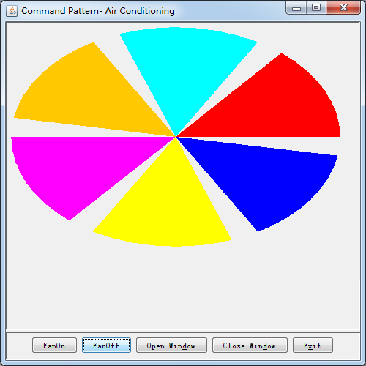
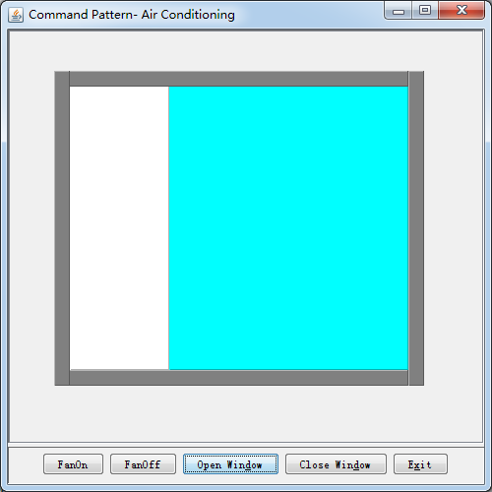
3.3.4 室内温度控制软件界面
风扇控制
窗户控制
上午 12:32

Slide 64
3.4 命令设计模式讨论
命令模式可实现调用者与被调用者之间的解耦
命令模式很容易被扩展，增加新的Command类很容易，而且符合开闭原则
命令模式支持将多个命令装配成一个复合命令
命令模式支持操作的取消和重做
上午 12:32

Slide 65
作业
书上P111页练习题
上午 12:32

Slide 66
课堂讨论
学习了软件体系结构后有什么样的心得体会？
上午 12:32

